Slide 1
初中 單元三： 居民的基本權利和義務
對應《基本法》章節： | 第三章 居民的基本權利和義務
建議級別： | 中一
頁數： | 20
簡介： | 當香港居民多談怎樣利用《基本法》來保障他們的權利時，此處就集中談香港居民的義務，和《基本法》怎樣限制居民的權利

Slide 2
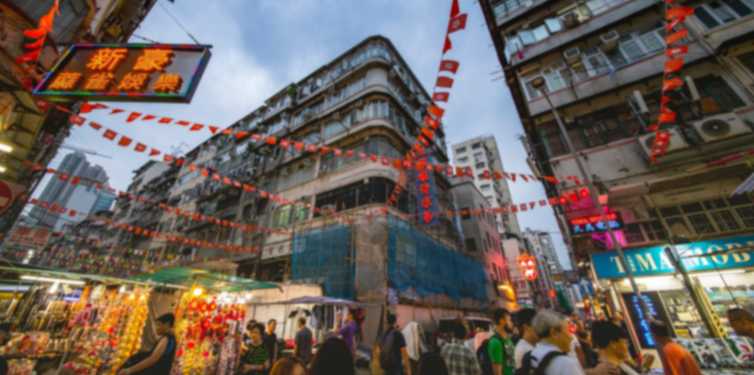
一國兩制與《基本法》
初中單元三
居民的基本權利和義務

Slide 3
《基本法》怎樣保障你的權利和
確定你要履行的義務？
2

Slide 4
你在你的學校有甚麼權利和義務？它們是否相等？
《基本法》保障了你的權利，有要求你盡什麼義務？
《基本法》限制了政府的權力，也有限制你的權利嗎？
3

Slide 5
根據《基本法》，香港居民擁有甚麼基本權利？ 有甚麼義務？
¹
²
《基本法》如何限制香港政府的權力？為什麼？
³
《基本法》如何限制香港居民的權利？為什麼？
⁴
為何《基本法》沒有規定香港居民盡更多的義務？
理想社會中居民的權利和義務，應該是怎樣規定的？
⁵
4

Slide 6
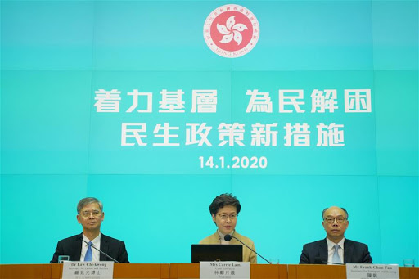
活動一：居民權利你要知
根據《基本法》，香港居民擁有甚麼基本權利？ 有甚麼義務？
¹
圖片一
圖片二
圖片三
圖片四
5

Slide 7
《基本法》如何限制香港政府的權力？為什麼？
²
以上圖片展示了港府不能侵犯居民的哪些權利?
圖片一 新聞自由
圖片二 宗教及信仰自由
圖片三 選擇職業的自由
圖片四 集會、遊行示威的自由
其他三項香港居民所擁有的權利：
言論自由、出入境自由、人身自由不受侵犯……
6

Slide 8
《基本法》如何限制香港居民的權利？為什麼？
³
 |  | 權利 | 義務
1. | 呼吸新鮮空氣 | □ | □
2. | 在公眾場所戴上口罩 | □ | □
3. | 不受任意拘留 | □ | □
4. | 疫症流行時留在家中 | □ | □
5. | 可能與確診者接觸，自我隔離14天 | □ | □
6. | 旅行和出入境的 自由 | □ | □
7. | 參與新冠肺炎病毒全民檢測 | □ | □
8. | 保持社交距離 | □ | □
活動二：請判斷右面項目，是權利還是義務？
新冠肺炎大流行
7

Slide 9
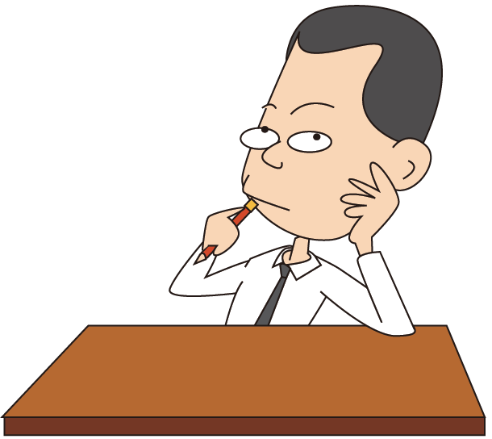
活動二：權利大？義務大？
談一談
1. 面對新冠肺炎大流行，你認為政府應否將更多本被視為居民義務的項目訂為法例，如保持社交距離，或參與新冠肺炎病毒全民檢測？
2. 很多人認為西方世界在疫情控制方面表現欠佳，是因為他們只看重個人的權利與自由，不願為整體承擔更多義務，你同意嗎？試抒已見。
8

Slide 10
活動三：居民擁有的自由是沒有限制的嗎？
《基本法》如何限制香港居民的權利？為什麼？
³
我們當記者的同事一直堅持作為人民的喉舌，不怕強權，那個富商雖無過犯，但面目可憎，我要拼砌多些有關他的不利消息，讓他不好過﹗
記者
9

Slide 11
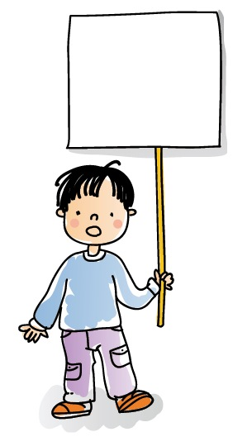
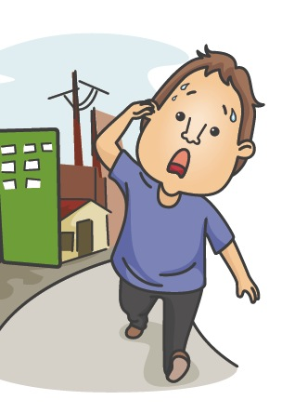
活動三：居民擁有的自由是沒有限制的嗎？
「我一定要到那個官員面前示威，讓他知道我們對他的政策有怎麼大的反感，為什麼把我困在這裡，不讓我走近些？」
《基本法》不是說居民有移居其他國家和地區的自由嗎？我現在持有合法有效的旅行證件，為什麼不准我離境？
離境人士
示威人士
10

Slide 12
活動三：居民擁有的自由是沒有限制的嗎？
《基本法》列明「香港居民的住宅和其他房屋不受侵犯」，就算我在家中製毒，政府也奈何我不得﹗
小明媽媽
11

Slide 13
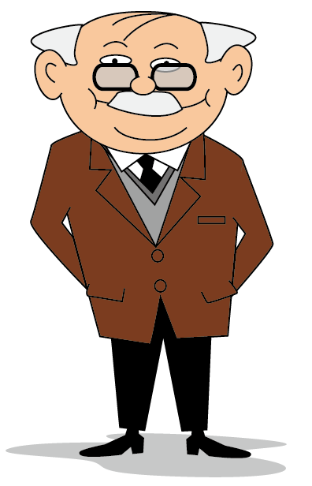
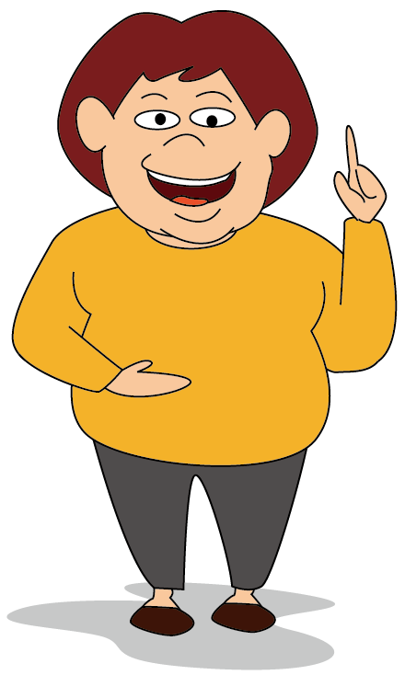
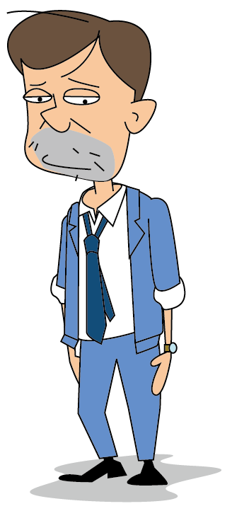
試根據各人的分享及《基本法》第三章的條文，然後填寫下表。
人物 | 自由的種類 | 有關的 《基本法》條文 | 試想想這些權利和自由若沒有任何限制，會有何影響？
記者 |  | 第二十七條
離境人士 |  | 第三十一條
示威人士 |  | 第二十七條
小明媽媽 |  | 第二十九條
言論及新聞自由
任何人都可以被誹謗，
名譽因而受損
移居其他國家和地區的自由
犯罪的人可以透過離境而不受法律的制裁
他人的行動自由會受到不必要的干擾
遊行示威的權利
住宅和其他房屋不受侵犯的權利
民居便成為犯罪行為的保障
12

Slide 14
1. 你認為政府的權力和居民的權利，
哪一樣更需要被限制？為甚麼？
2. 很多人認為中學生比大學生受到
較多自由方面的限制。
你認為是嗎？為什麼是這樣的？
你同意嗎？
13

Slide 15
為何《基本法》沒有規定香港居民盡更多的義務？
⁴
《基本法》第四十二條
香港居民和在香港的其他人有遵守香港特別行政區實行的法律的義務。
為何只有這一項義務，它有何重要性？
法律是人們行為的規範，當各人都遵守法律，公共秩序才得以維持。這是維護社會穩定不可少的義務。
14

Slide 16
理想社會中居民的權利和義務，應該是怎樣規定的？
⁵
除了要遵守法律外，有一些義務是沒有明文規定的。既然沒有規定，我們為何還要履行這些義務呢？
15

Slide 17
 |  | 有 法例 | 有 義務
1. | 在公眾場所戴上口罩 | □ | □
2. | 參與全民檢測 | □ | □
3. | 有新冠疫苗時去接種 | □ | □
4. | 疫症流行時留在家中 | □ | □
5. | 與確診者接觸後自我隔離14天 | □ | □
6. | 每天出門前先量體溫 | □ | □
7. | 冬季流感疫苗接種 | □ | □
8. | 依循限聚令人數限制 | □ | □
9. | 接觸公共設施後洗手 | □ | □
10 | 食肆用餐要遵守人數限制 | □ | □
根據《基本法》第四十二條及市民的普遍道德觀念，香港居民有哪些義務？
新冠肺炎大流行
16

Slide 18
 |  | 有 義務 | 沒有 義務
1. | 遵守香港法例 | □ | □
2. | 維護國家尊嚴 | □ | □
3. | 有病時戴口罩 | □ | □
4. | 服兵役 | □ | □
5. | 扶助弱勢社群 | □ | □
6. | 協助維持社會秩序 | □ | □
7. | 追捕疑犯 | □ | □
8. | 依時交稅 | □ | □
9. | 成年子女贍養扶助父母 | □ | □
10. | 登記做選民，投票時參與 | □ | □
總結
根據《基本法》第四十二條及市民的普遍道德觀念，香港居民有哪些義務？
2. 將更多的義務變為法例，是削弱我們的自由，還是使整體活得更好？
17

Slide 19
侮辱國旗犯法嗎？
延伸
國家 | 犯法？ | 國家 | 犯法？
美國 | □ | 澳洲 | □
法國 | □ | 日本 | □
德國 | □ | 韓國 | □
英國 | □ | 希臘 | □
西班牙 | □ | 新加坡 | □
加拿大 | □ | 以色列 | □
18

Slide 20
此教材由基本法基金會製作，屬「法治及基本法網上教育資源中心 」（basiclawresources.info）的一部份，該資源中心獲律政司支持 ；
此教材只可用作教學及研究用途，不可用作商業用途 ；
此教材的內容並不代表香港特別行政區政府的立場。
19

Slide 21
基本法基金會 Basic Law Foundation​
基金會期望透過加強在港的《基本法》研究和教育，全面提升市民對《基本法》及「一國兩制」原則的深層次認識。在研究方面，基金會以專業、中立的角色，系統地開展包括《基本法》、「一國兩制」、憲制發展、社會管治及內地及香港關係的研究，一方面梳理及研究《基本法》的法理基礎，另一方面透過研究社會心態和現況，為公眾及政府提供實際的解決方案。在教育方面，基金會將以專業的知識和經驗為學校、各社會組織、政府和香港十八區社區提供全面、準確的《基本法》教育服務，分享基金會的研究成果。
願景2030 — 聚焦法治 Vision 2030 for Rule of Law
​
2015年，聯合國全體成員國通過《2030年可持續發展議程》，為全球創造更美好和更可持續的未來勾劃藍圖。該項目標互有關連，而法治是成功落實目標的重要支柱。當中的目標16（Goal 16）旨在創建和平與包容的社會以促進可持續發展；讓所有人都有平等訴諸司法的機會；以及在各層面建立有效、負責任和包容的機構。
基於上述背景，香港特區政府律政司決定訂立一項新計劃，即「願景2030 — 聚焦法治」（Vision 2030 for Rule of Law）。這項措施旨在透過研究、持份者互相合作和能力建設探討法治的各個元素，推廣對法治的正確理解和認識，從而在本地以至國際層面促進共融和公平社會的可持續發展。
20

